Slide 1
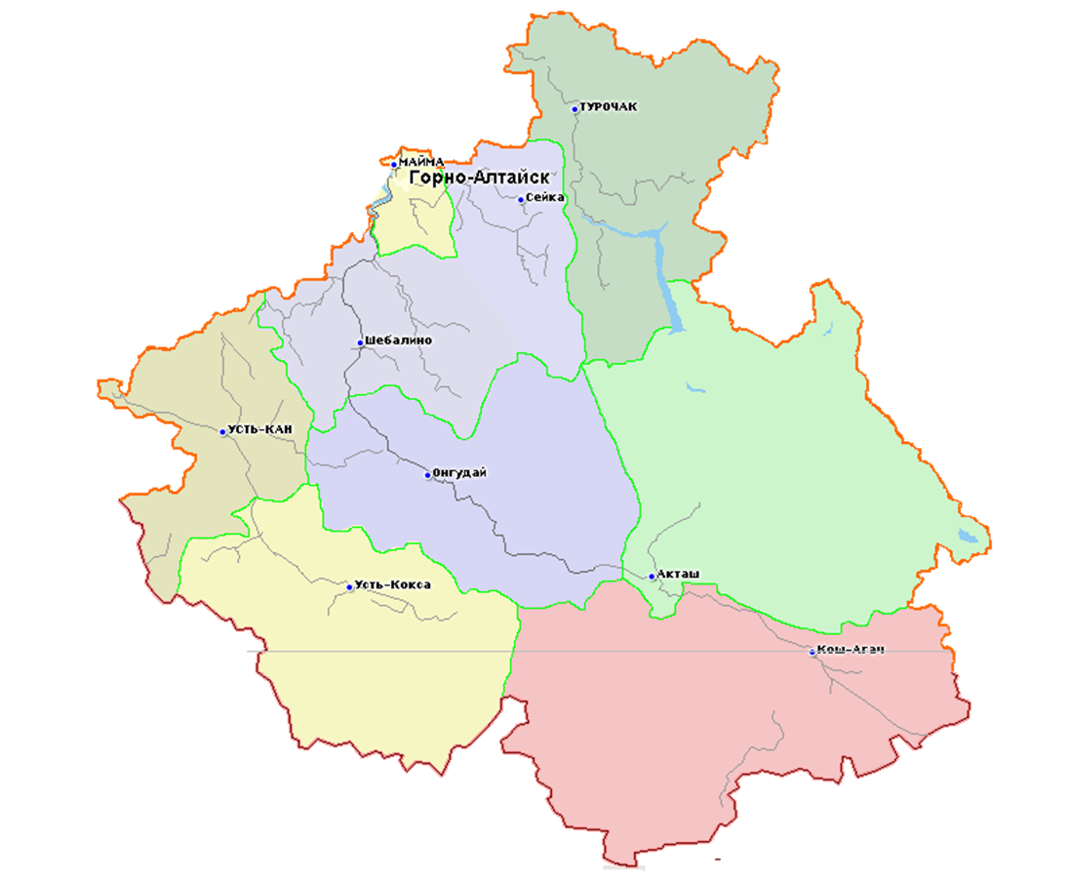

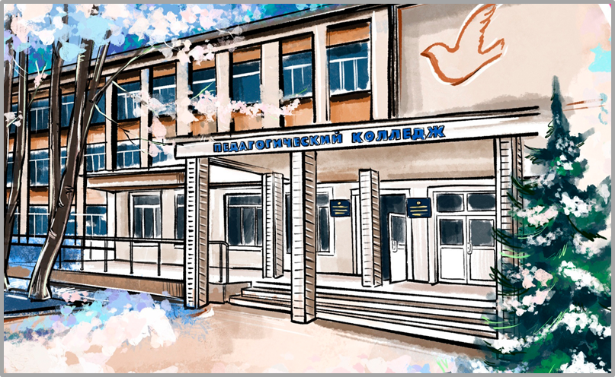
Опыт реализации ОПОП по специальности 44.02.07 Преподавание в основном общем образовании (по профилям). Перспективы актуализации ФГОС
Ольга Григорьевна Облецова
к.п.н., директор БПОУ Республики Алтай
«Горно-Алтайский педагогический колледж
имени В. А. Сластёнина»

Slide 2




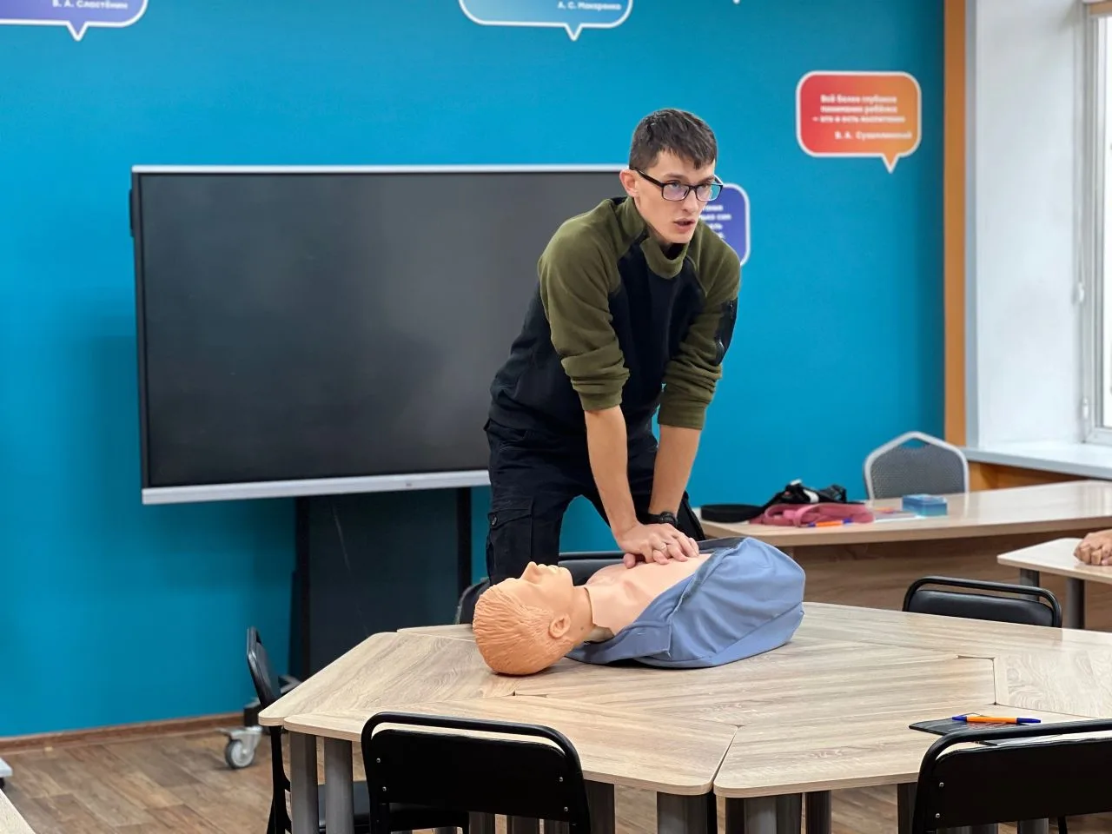
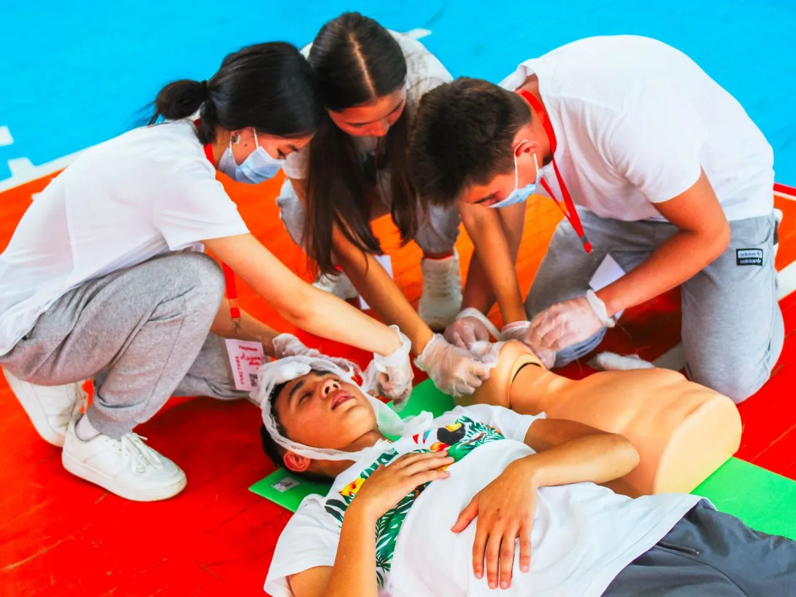

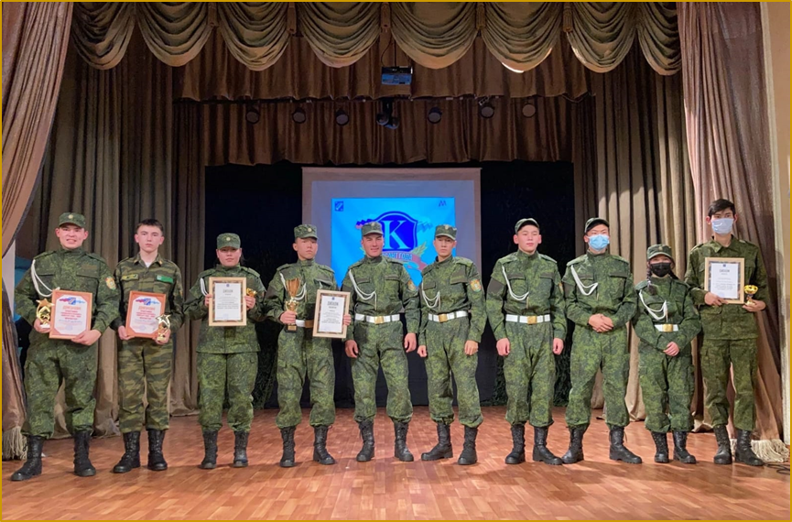
Учебный центр профессиональных квалификаций
КПК по оказанию первой помощи
Деятельность ВПК «Отчизна»
Проведение военно-полевых сборов
Участие во Всероссийском проекте «Первая помощь»
Проект «Научись спасать жизнь»
1 сентября 2024 г.
Включение должности преподаватель-организатор ОБЗР

Slide 3






01
Кадровый компонент
04
Практико-ориентированный компонент
02
Инфраструктурный компонент
05
Наставничество и партнерство
03
06
Воспитательный КОМПОНЕНТ
Содержательный компонент

Slide 4

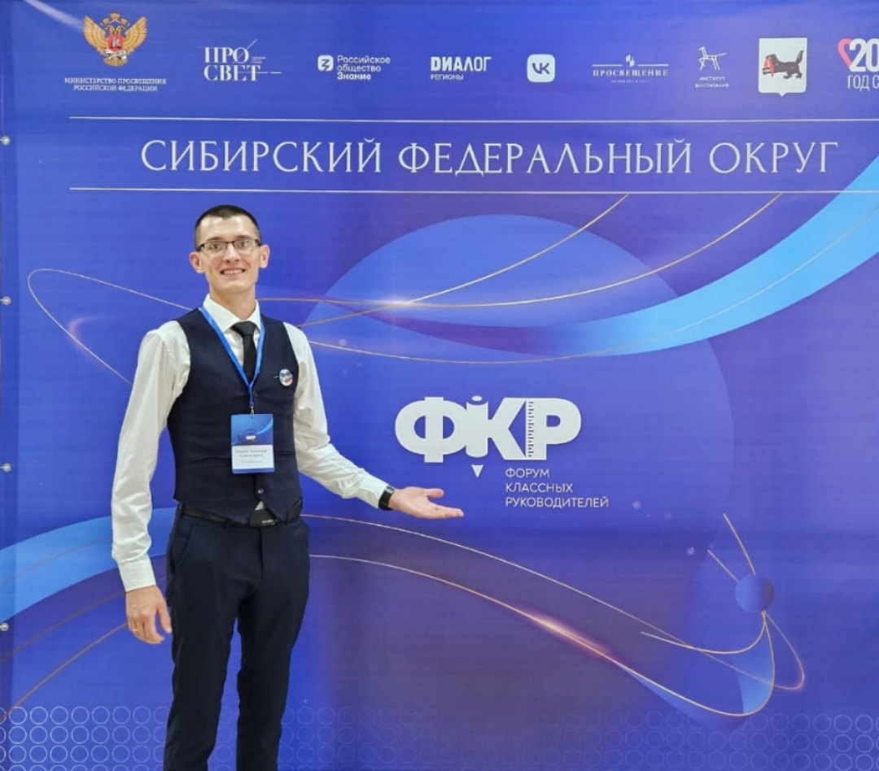
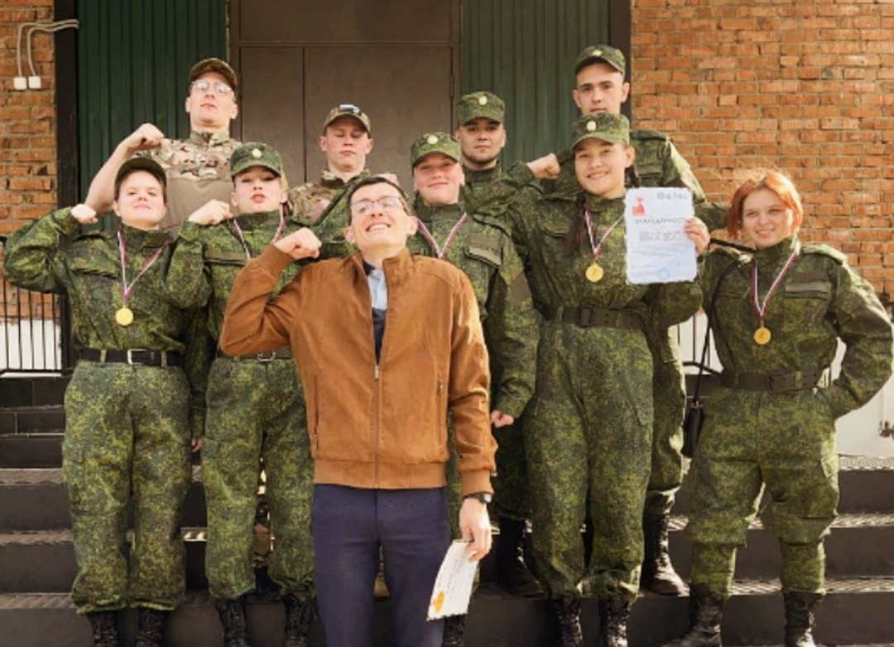
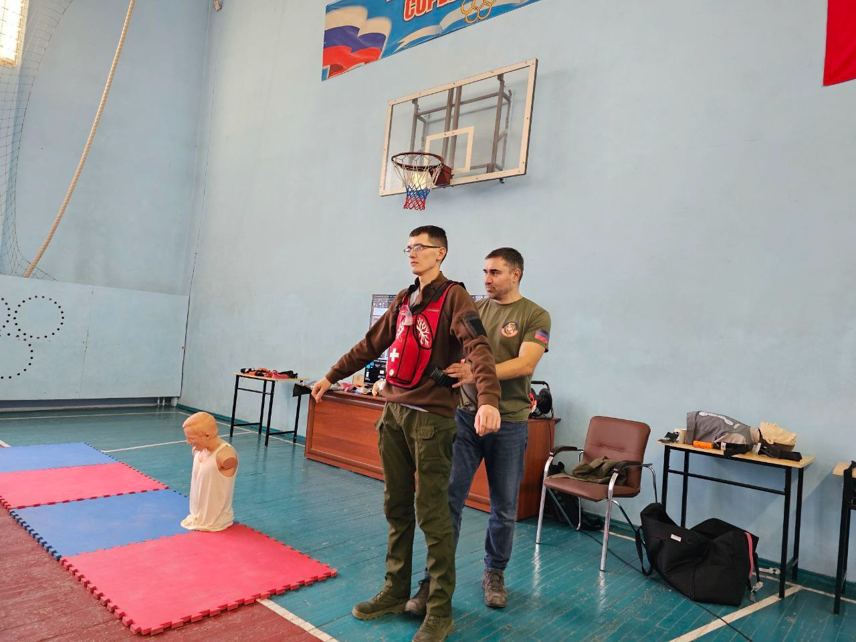
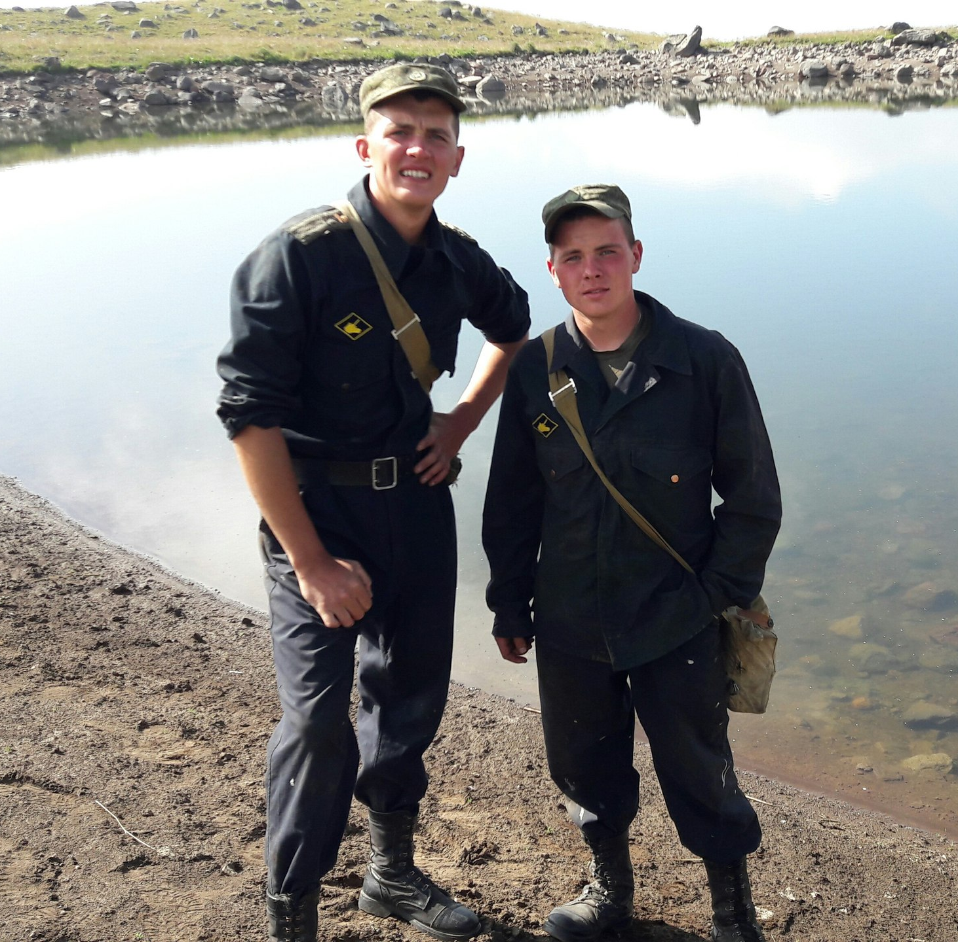
Кадровый компонент
Личность с активной жизненной позицией
Профессиональная подготовка
Классное руководство

Slide 5
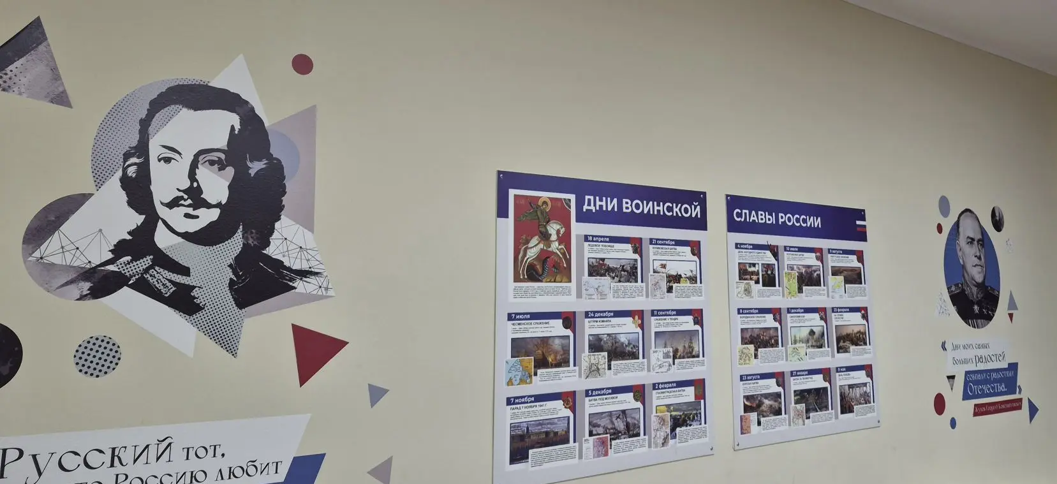
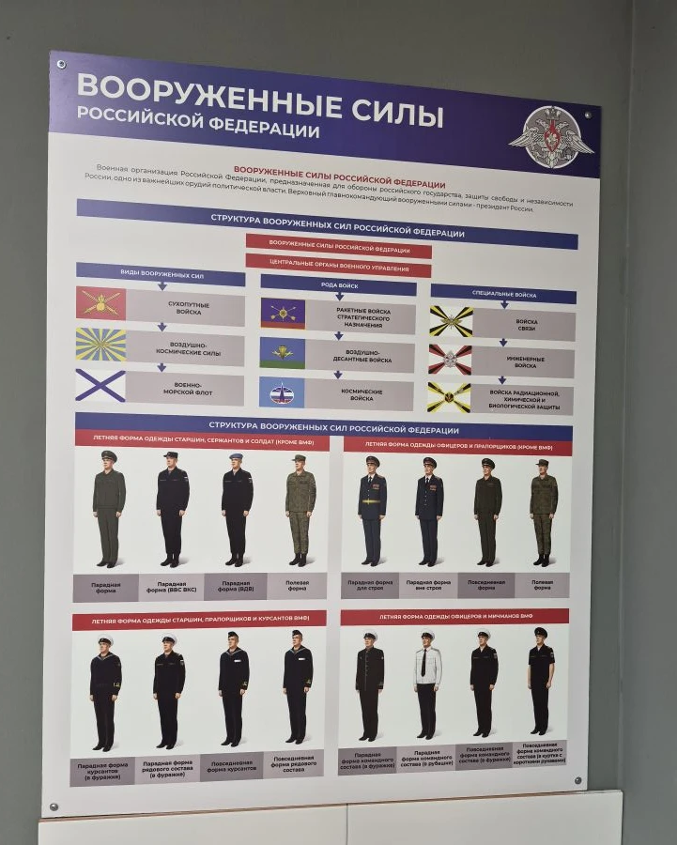
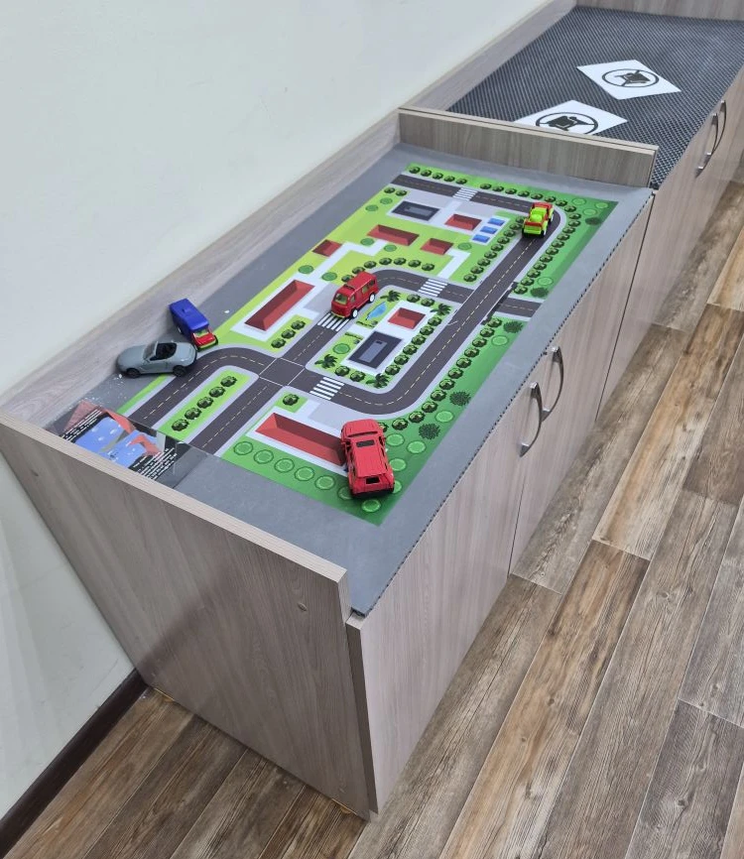
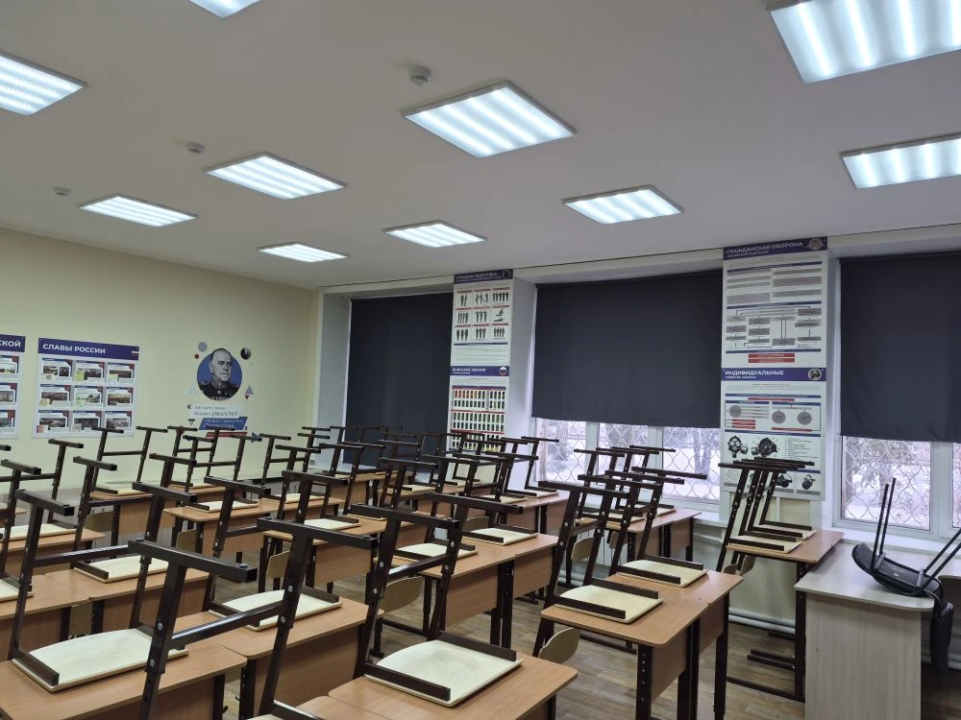
Инфраструктурный компонент в колледже включает материально-техническую базу, лаборатории и мастерские, информационно-коммуникационные технологии (ИКТ) и библиотечно-информационный фонд и др. Элементы обеспечивающие функционирование образовательный процесса по специальности.
Инфраструктурный компонент
.

Slide 6
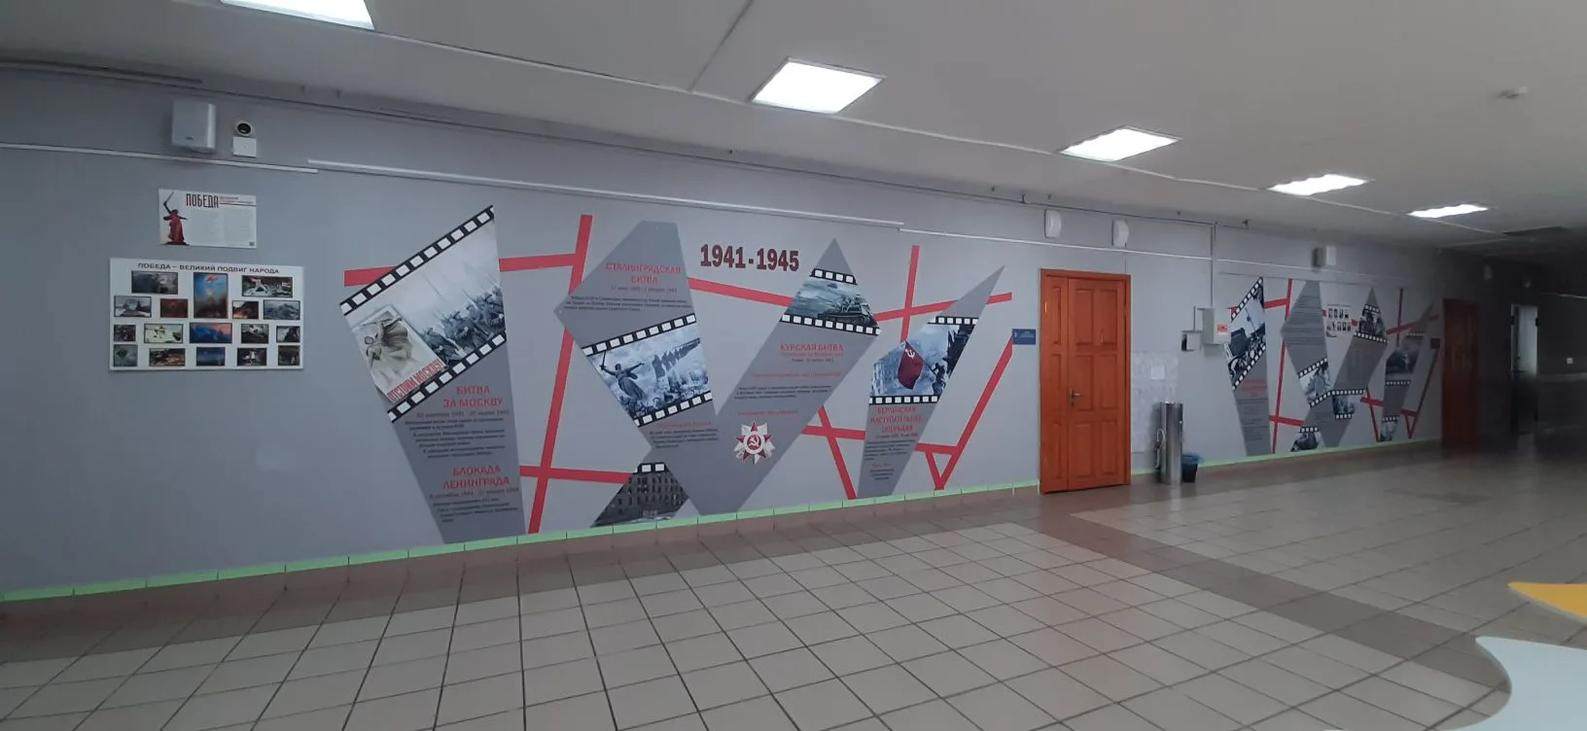
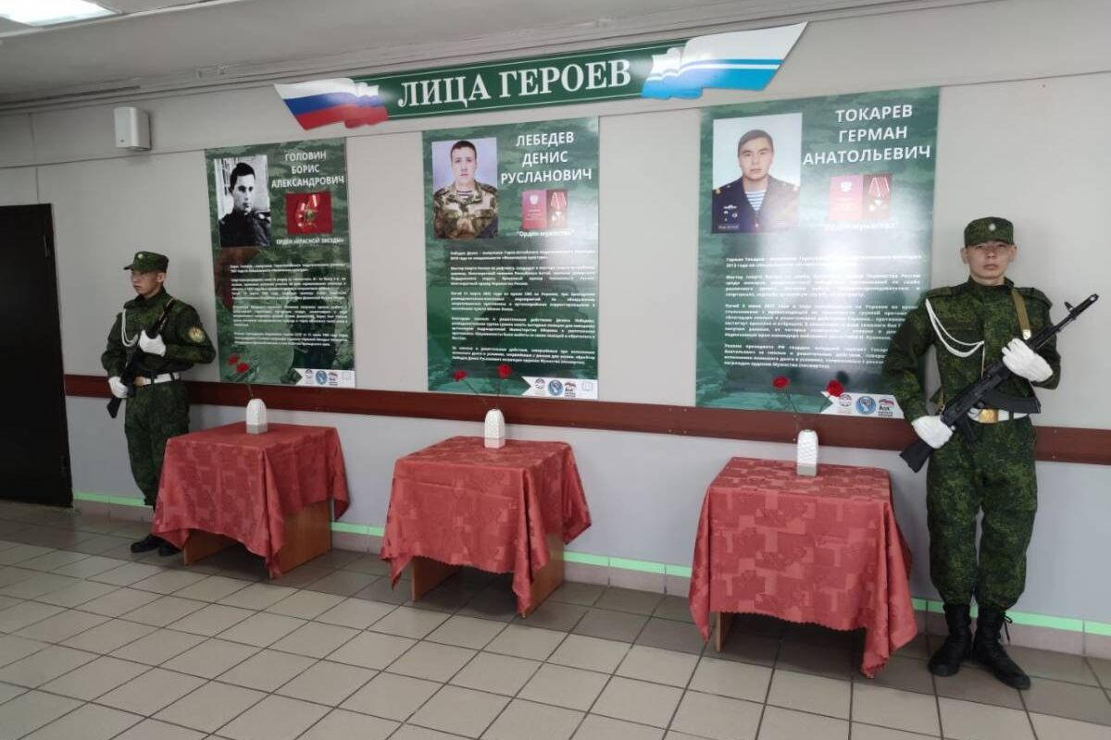
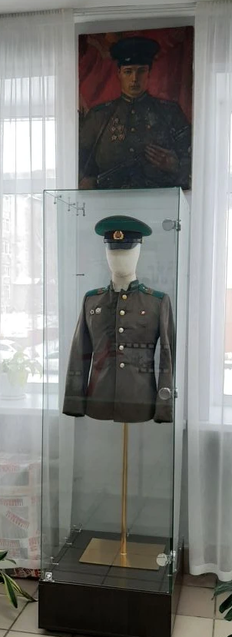
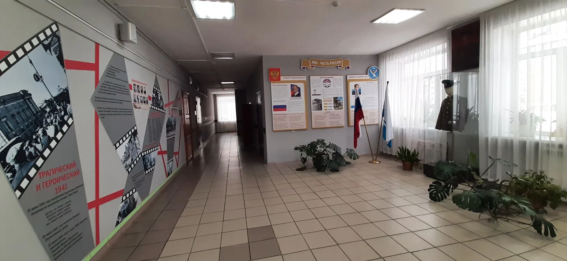

Slide 7
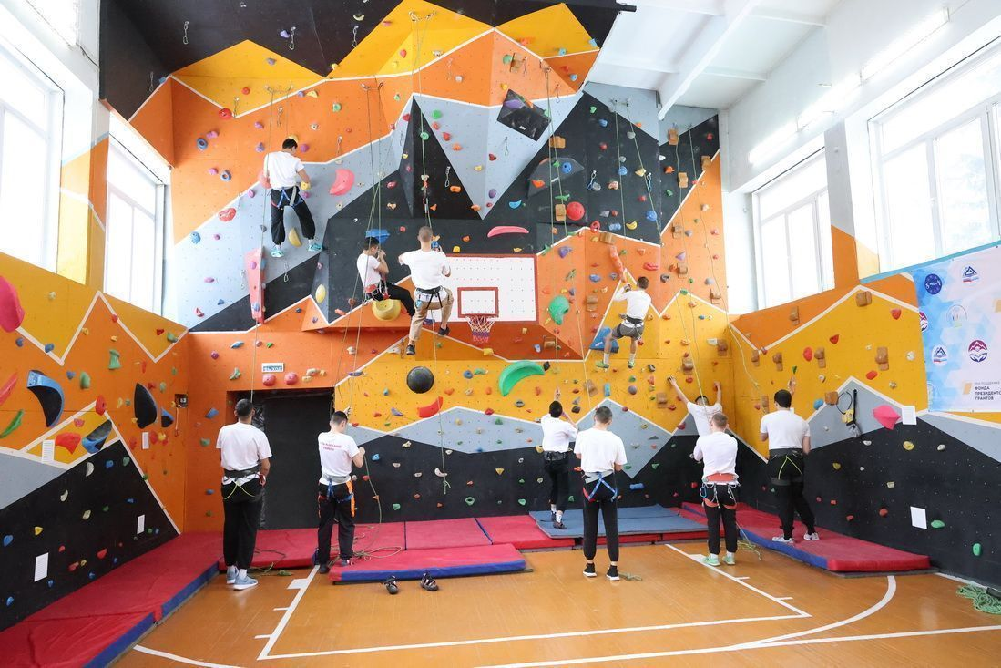
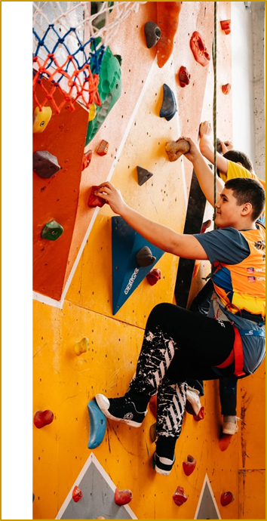
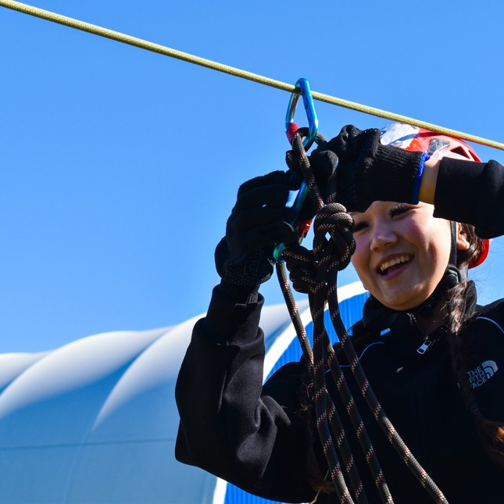

Slide 8
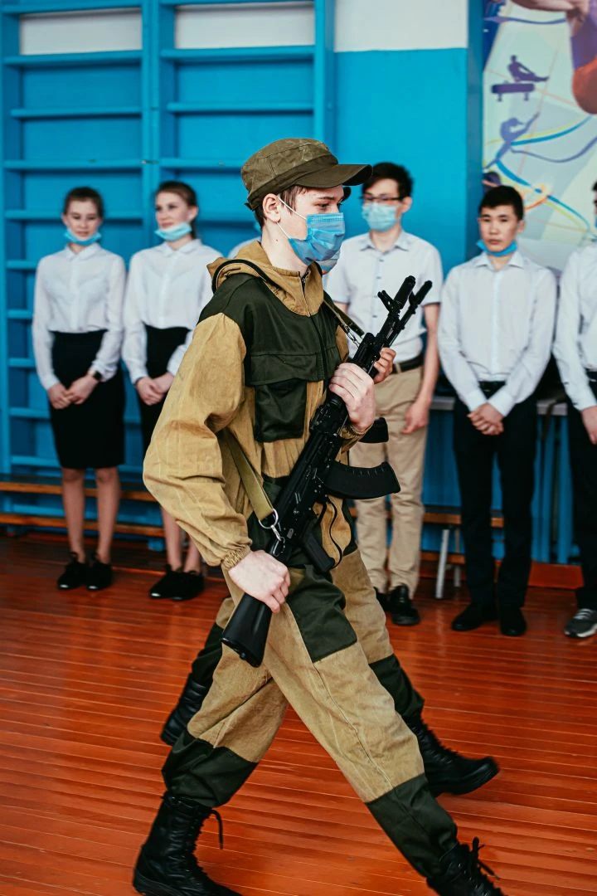
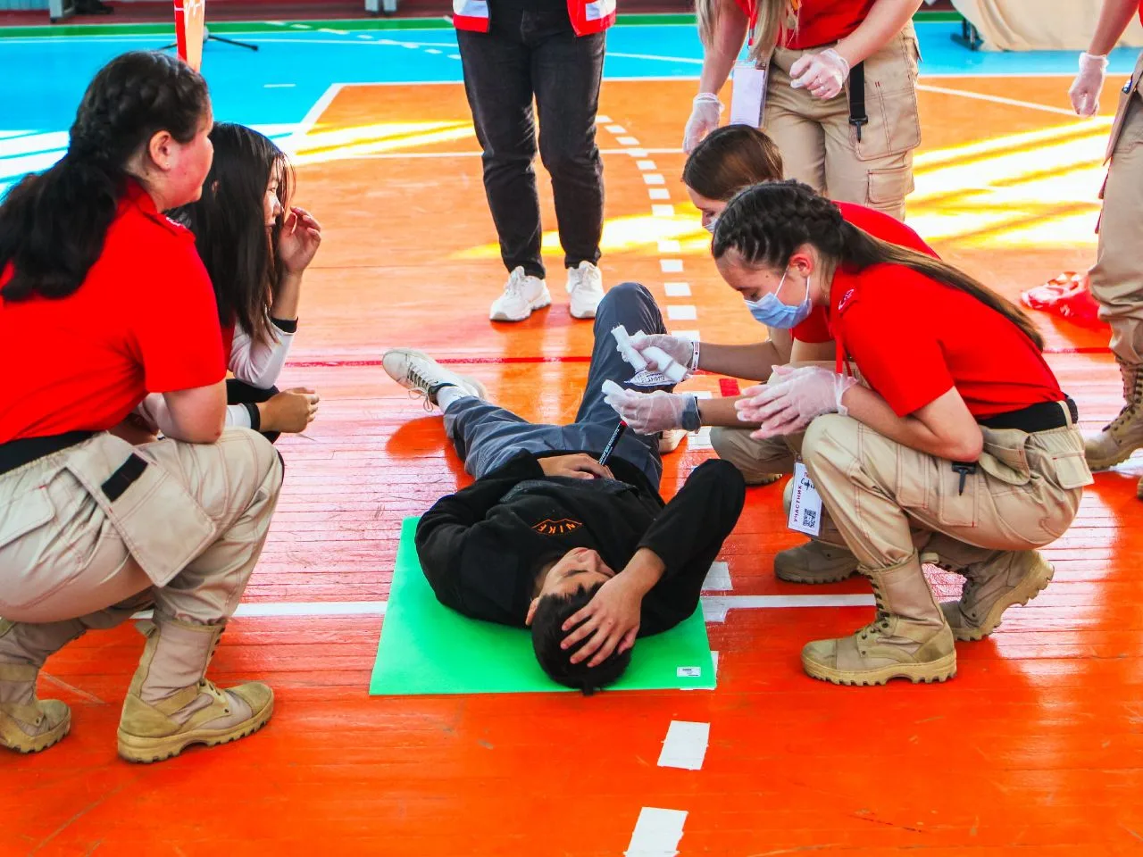
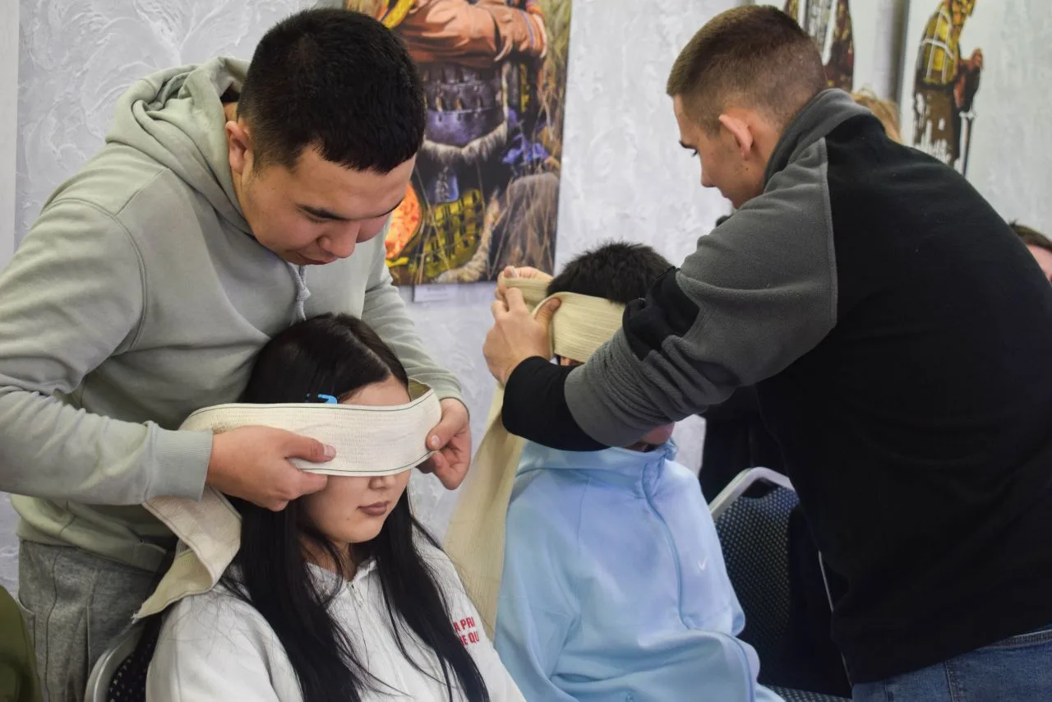
Содержательный компонент
Модуль защиты Родины
и военной подготовки
Обеспечение безопасности жизнедеятель-ности
Психолого-
педагогический
блок

Slide 9
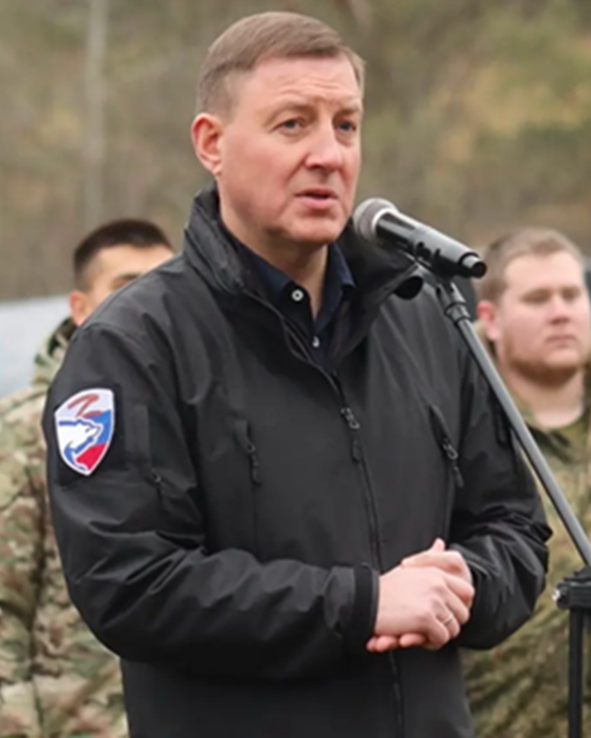
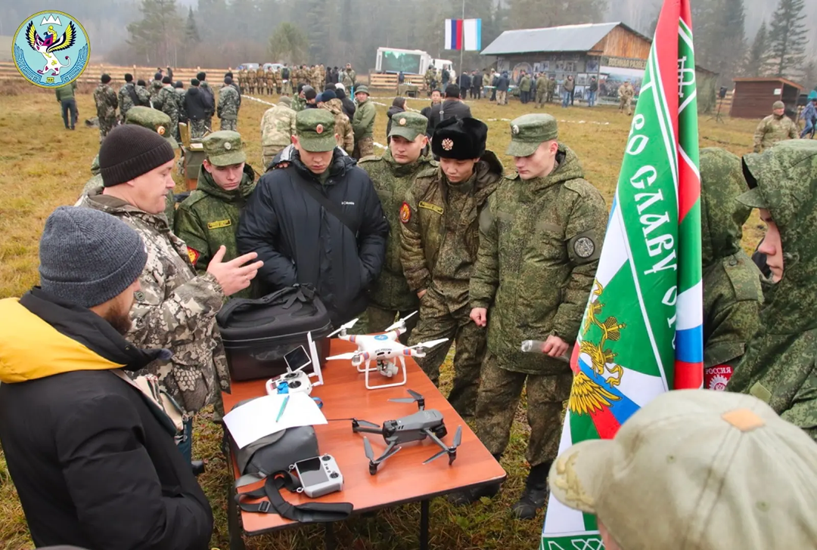
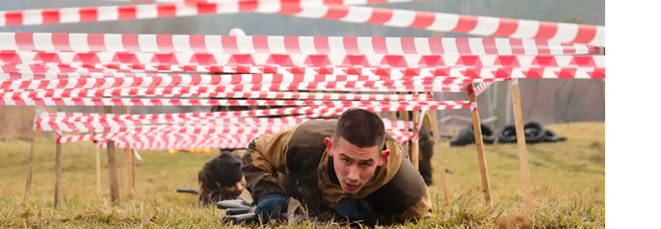
Практико-ориентированный компонент

Slide 10
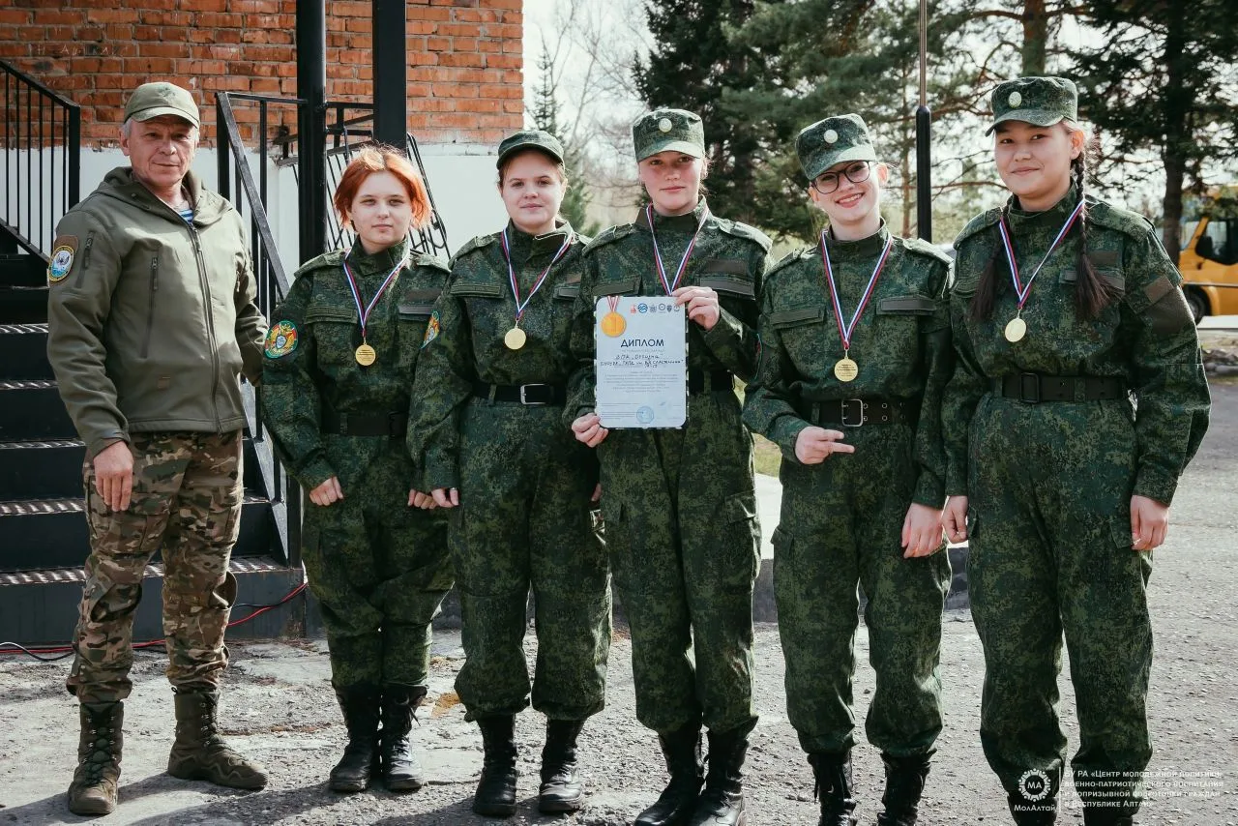

Slide 11
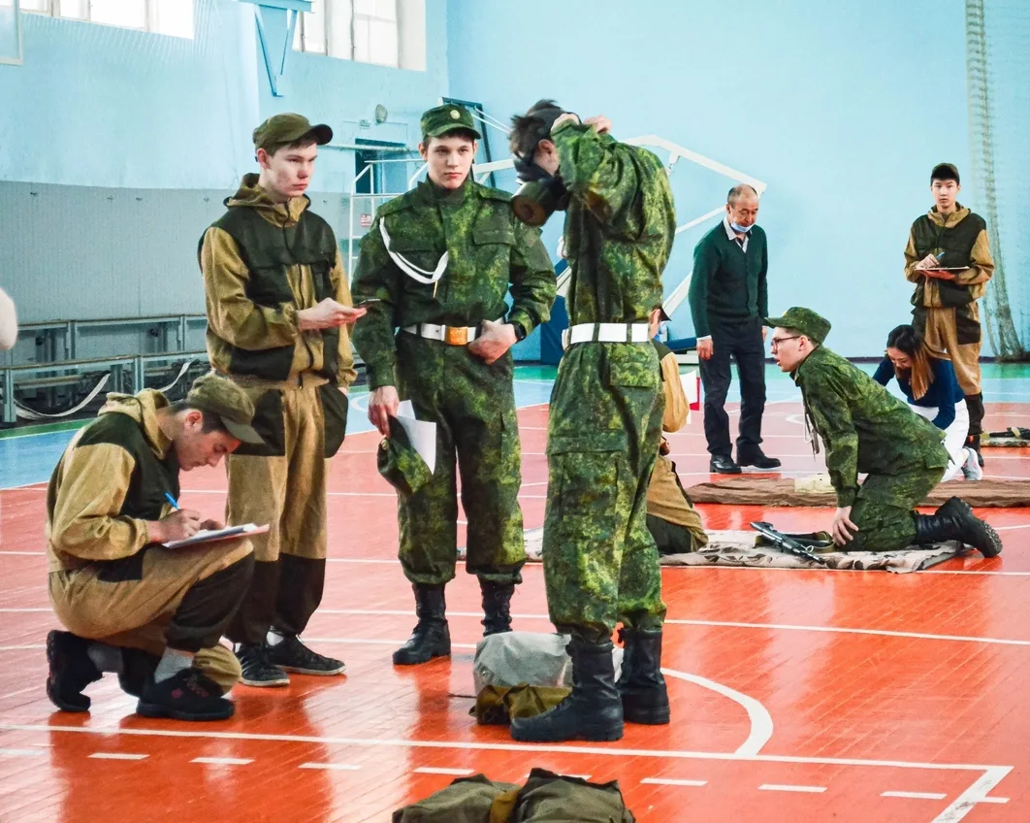

Slide 12
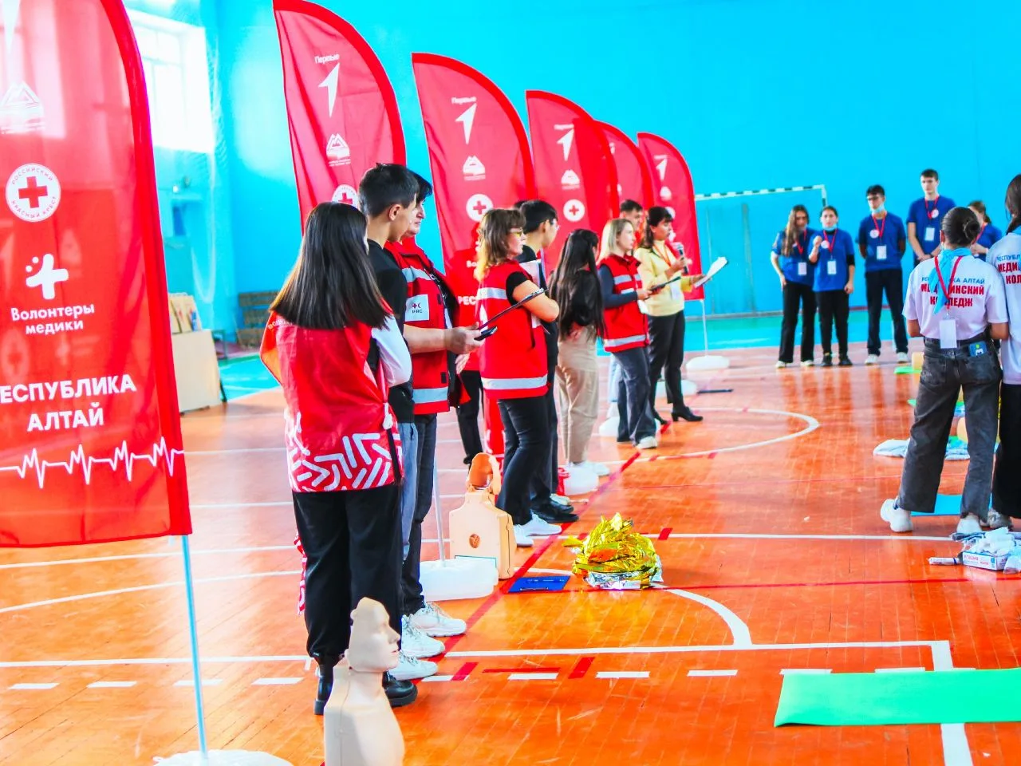

Slide 13
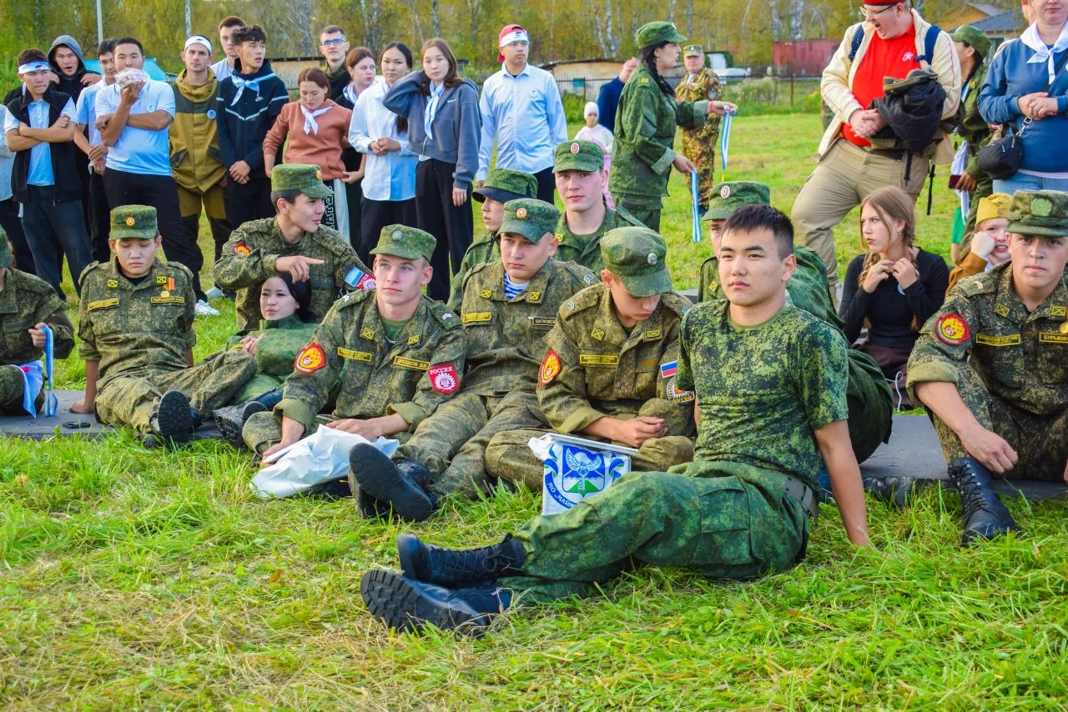

Slide 14
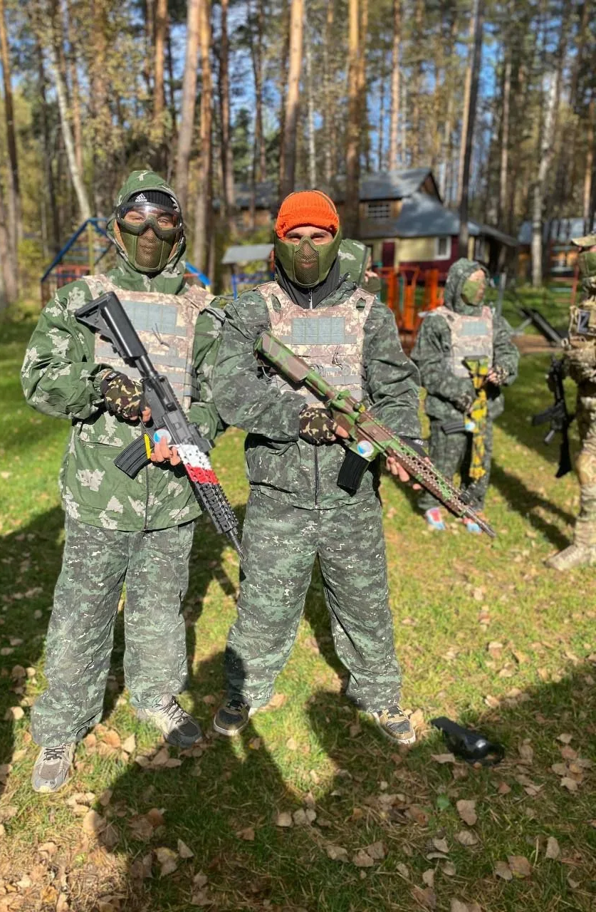
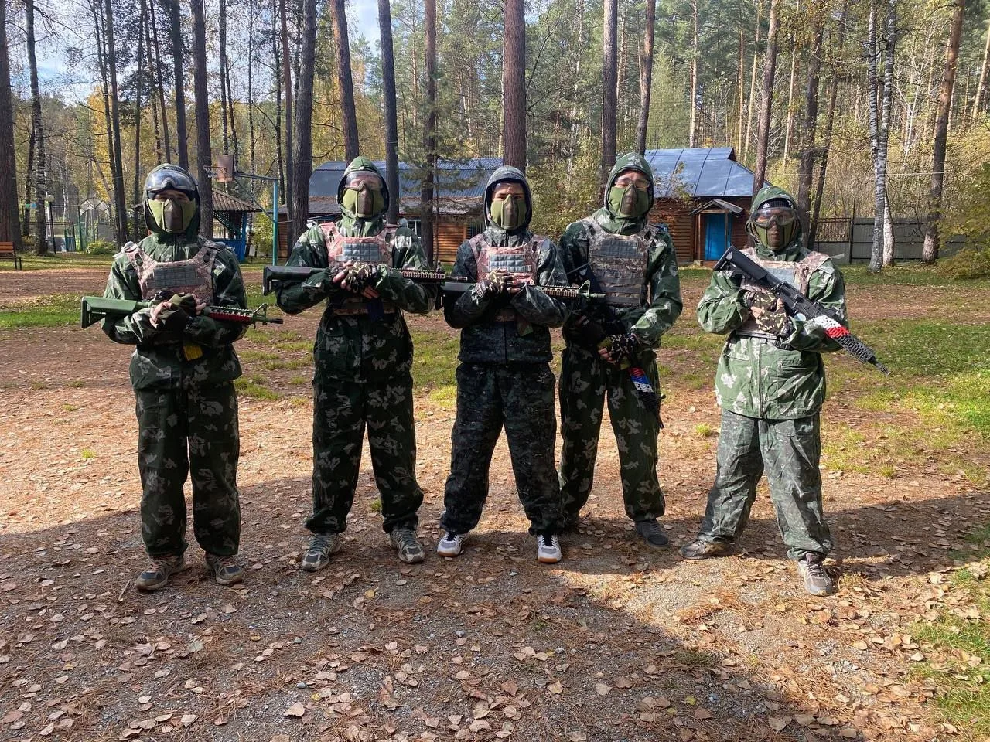
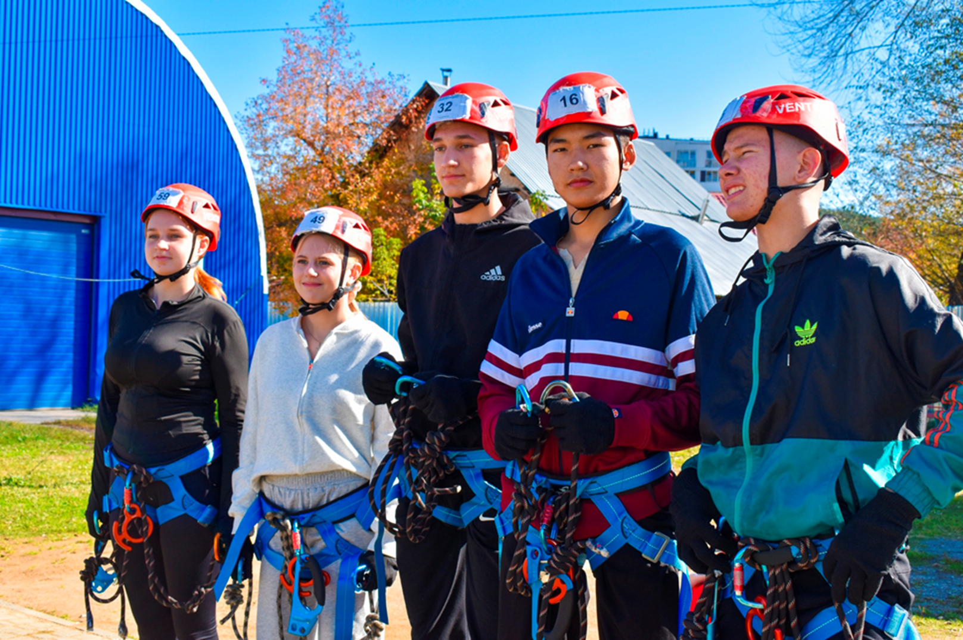
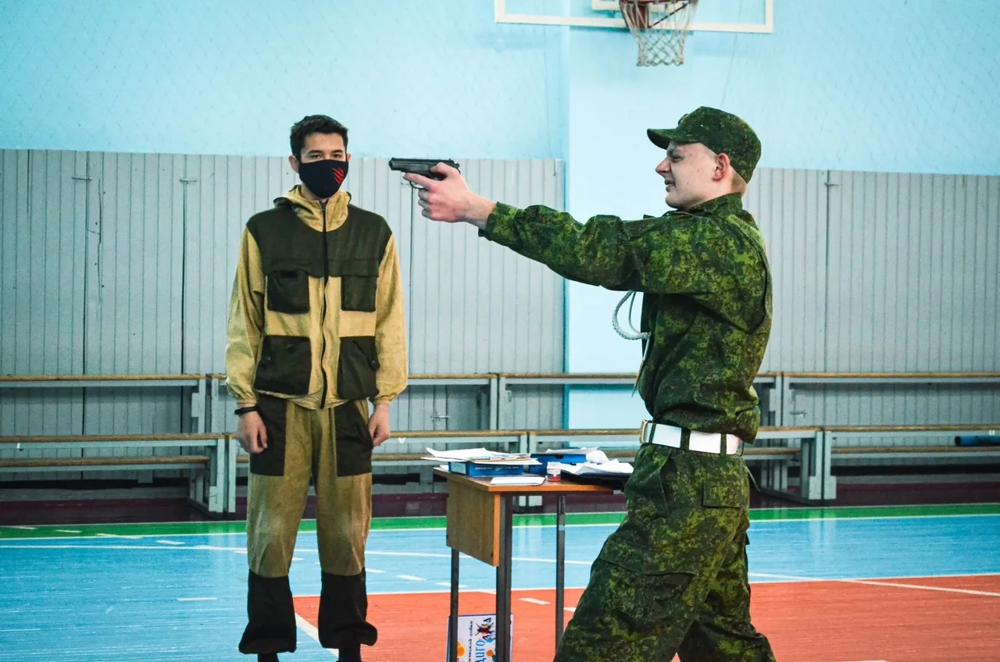

Slide 15
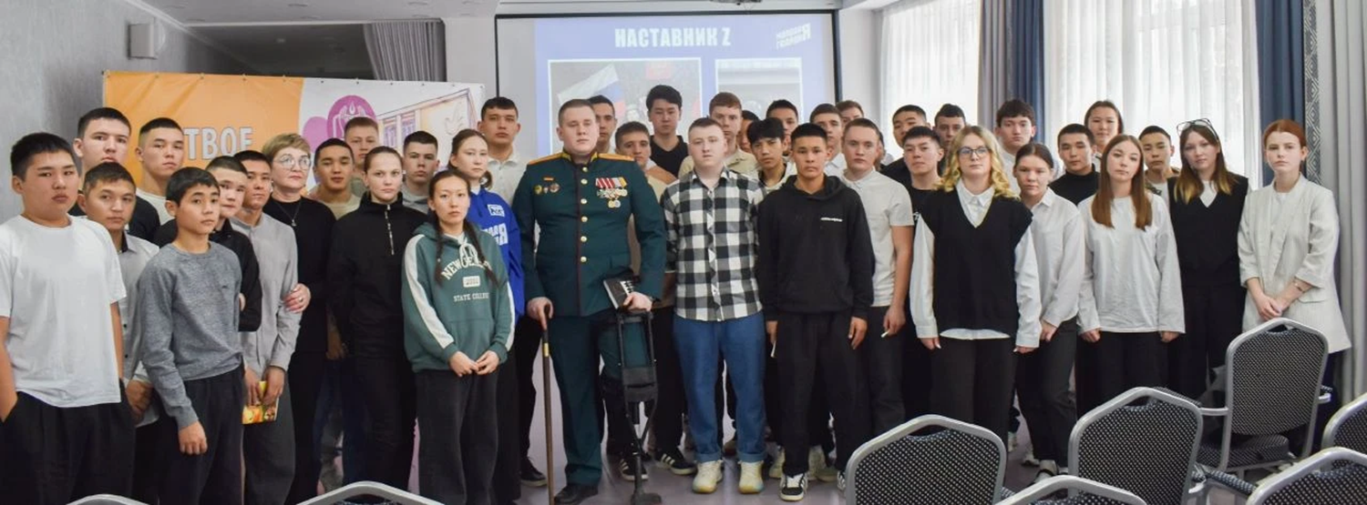
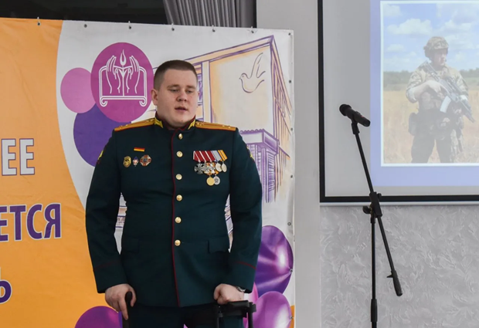
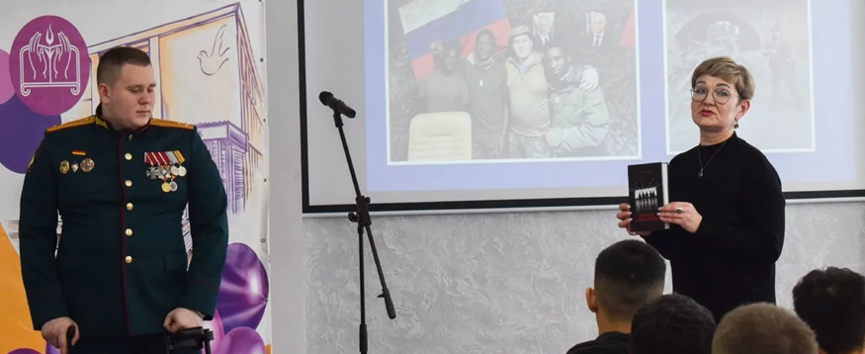
Наставничество и партнерство

Slide 16
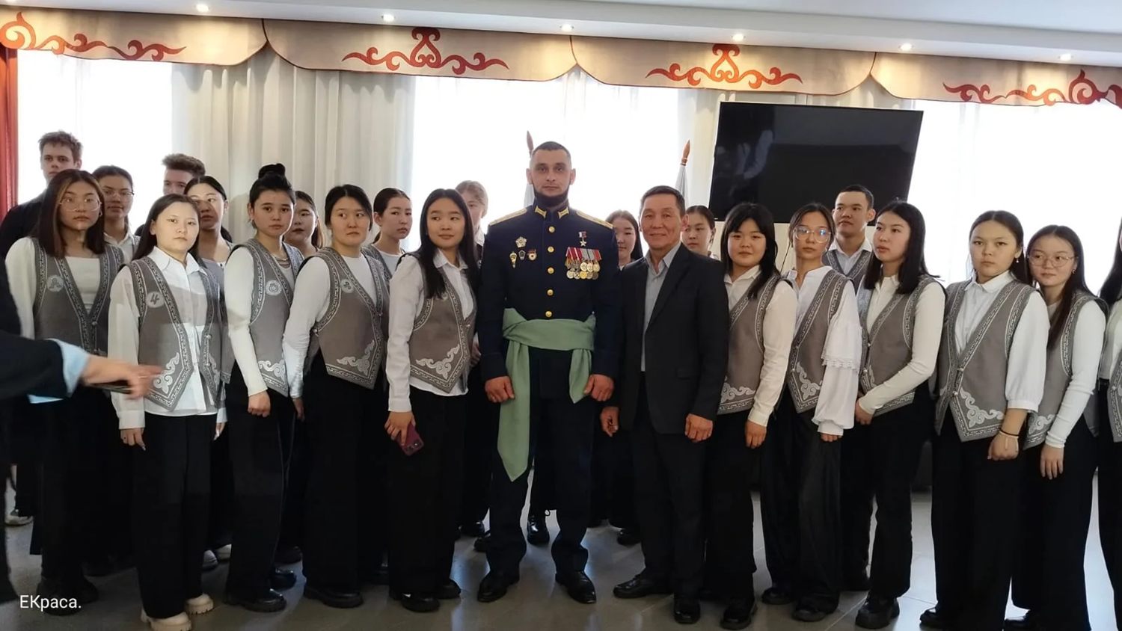

Slide 17
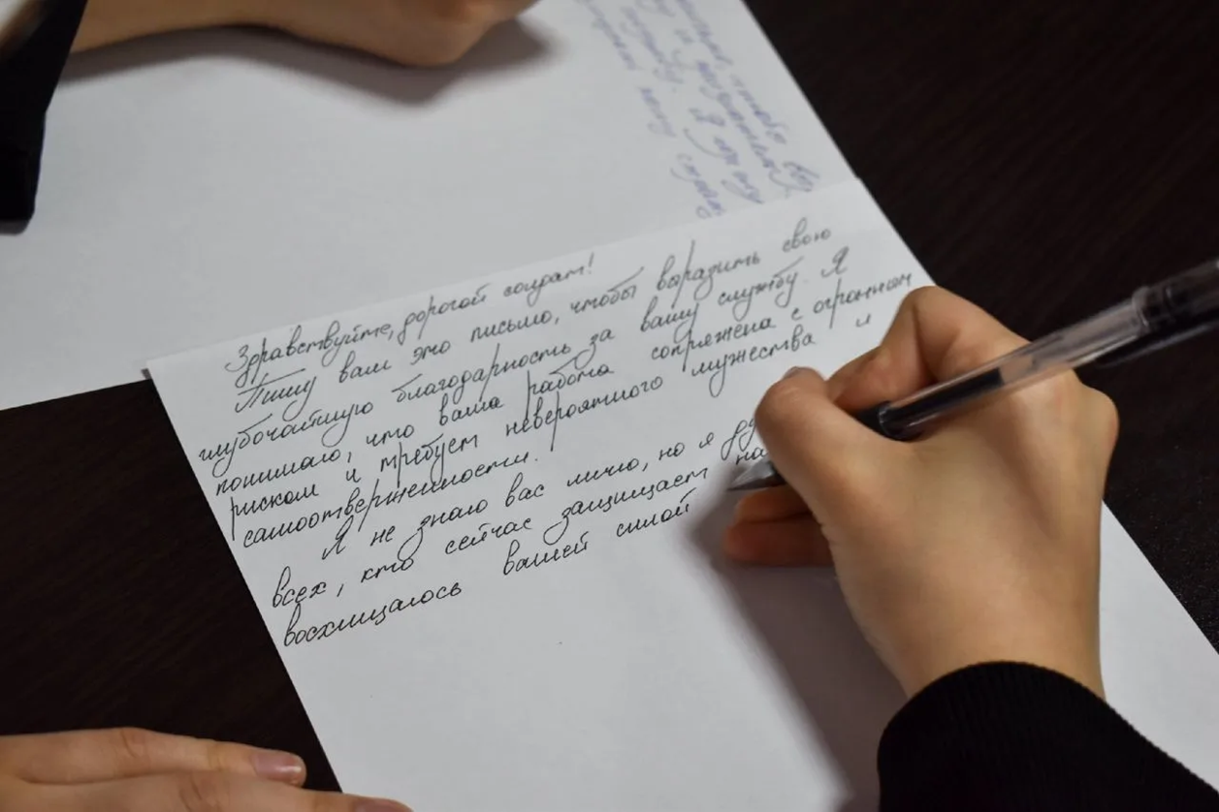
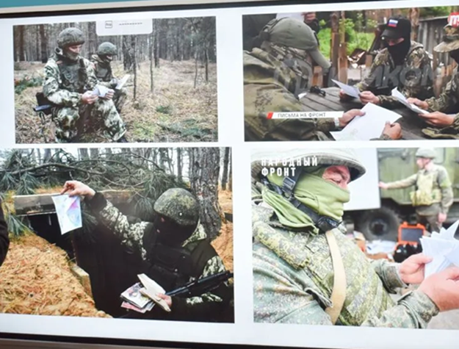
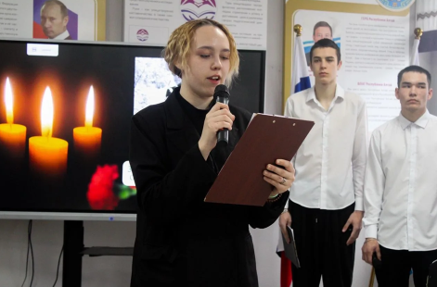
Воспитательный компонент

Slide 18
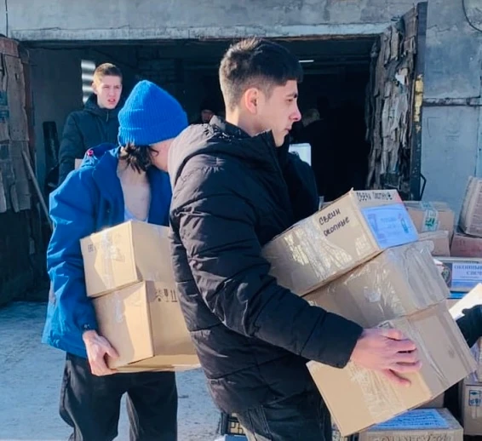
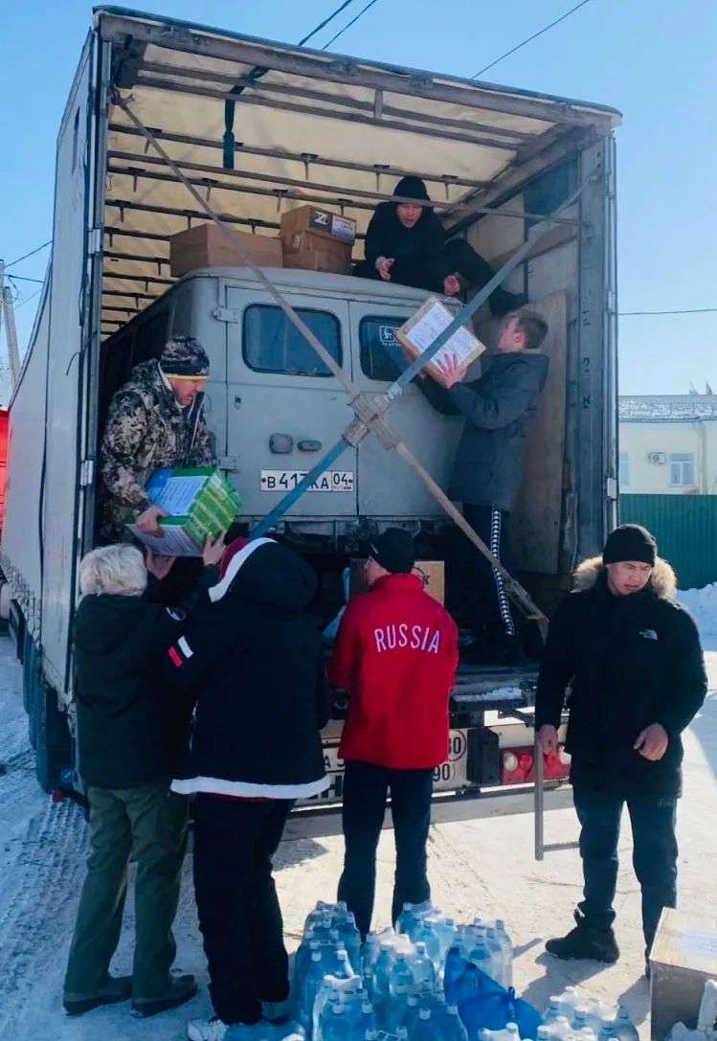
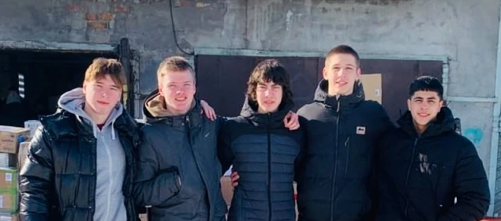
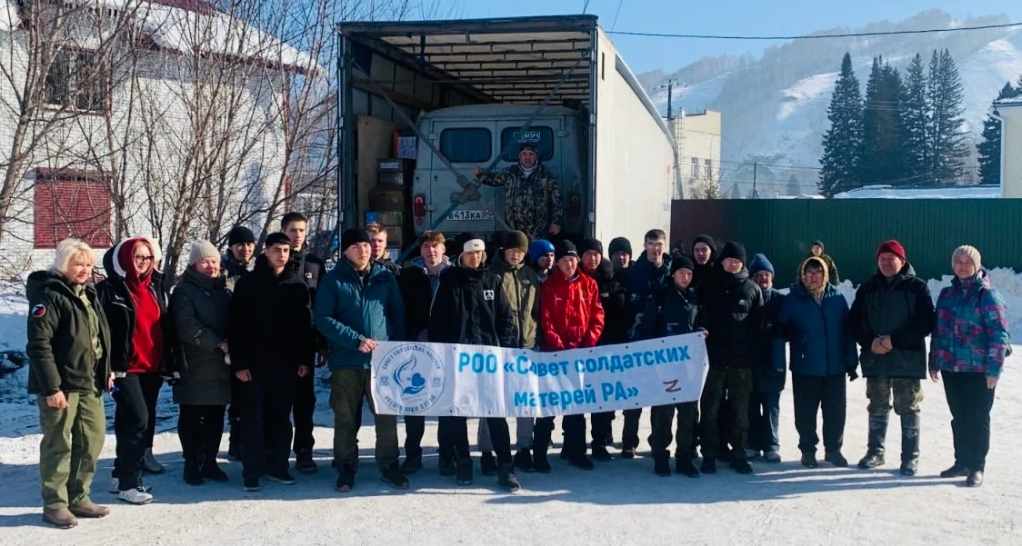

Slide 19
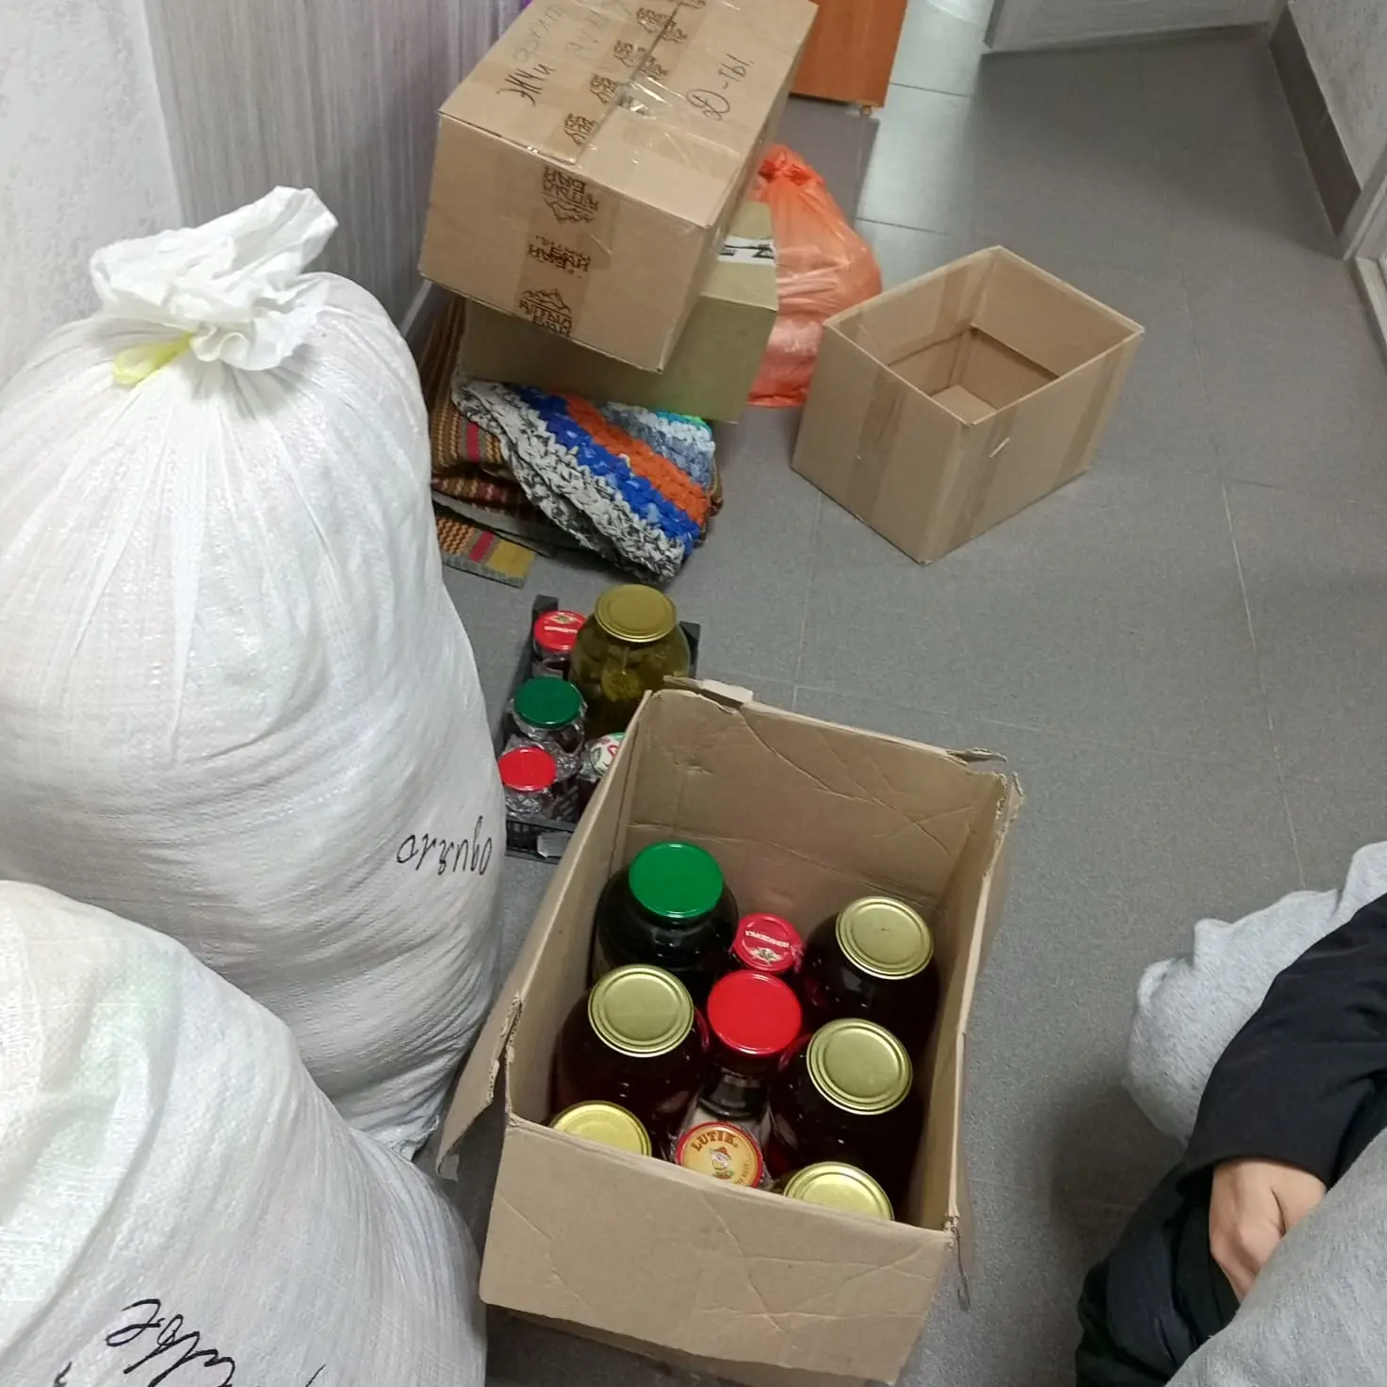
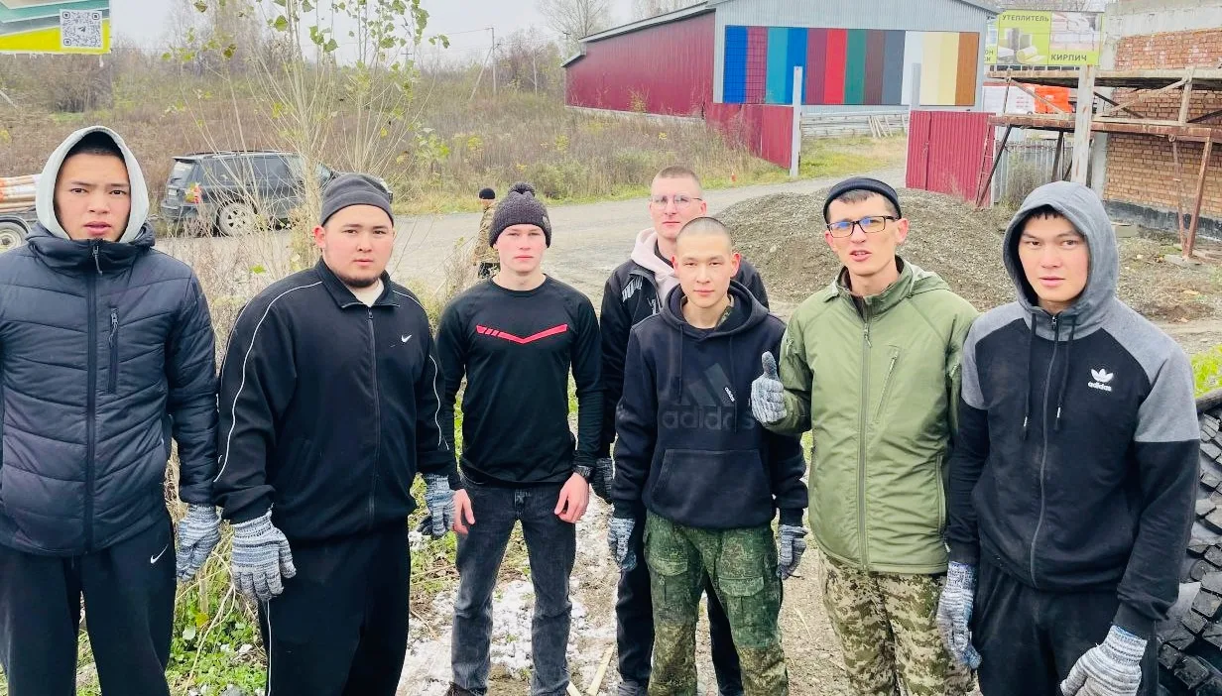
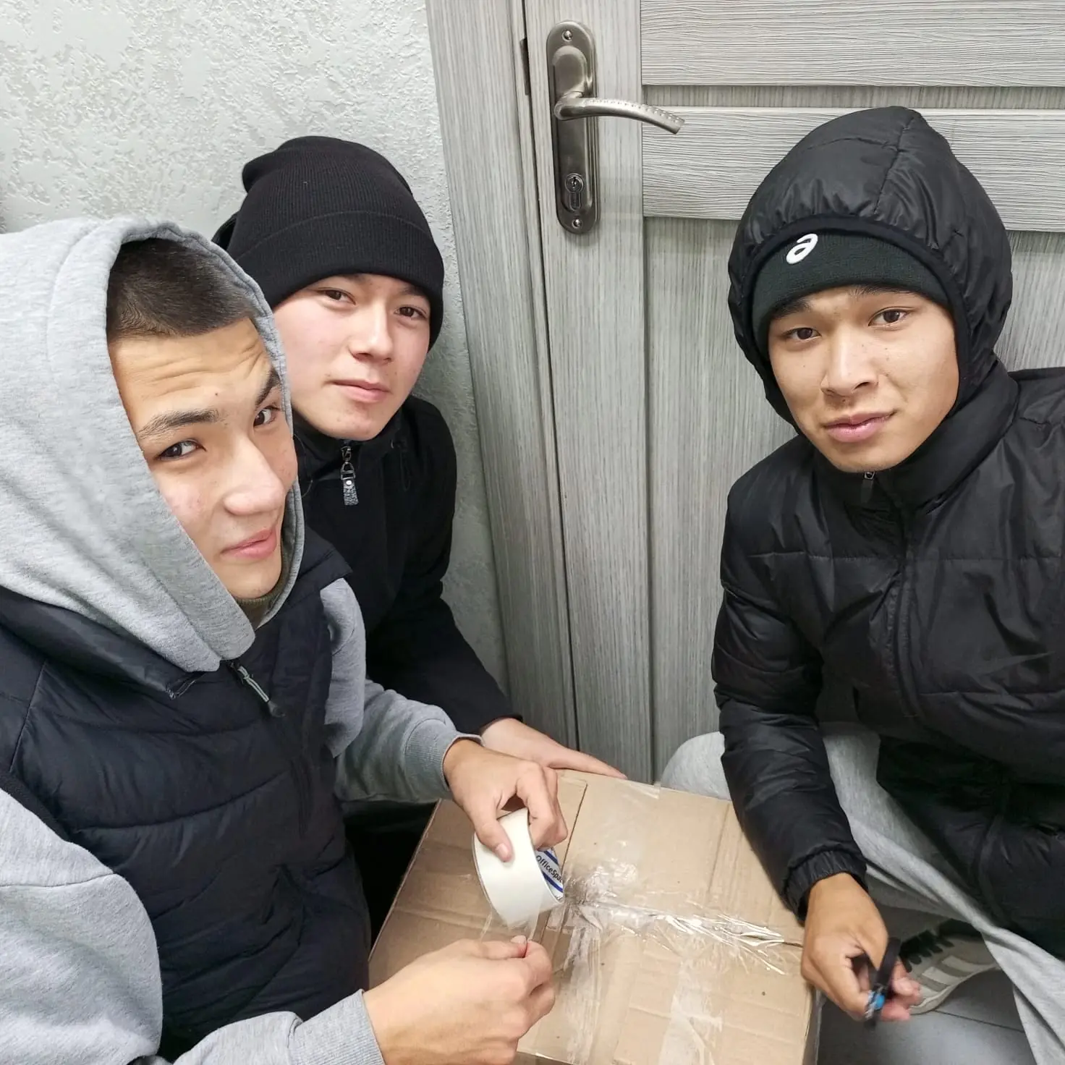
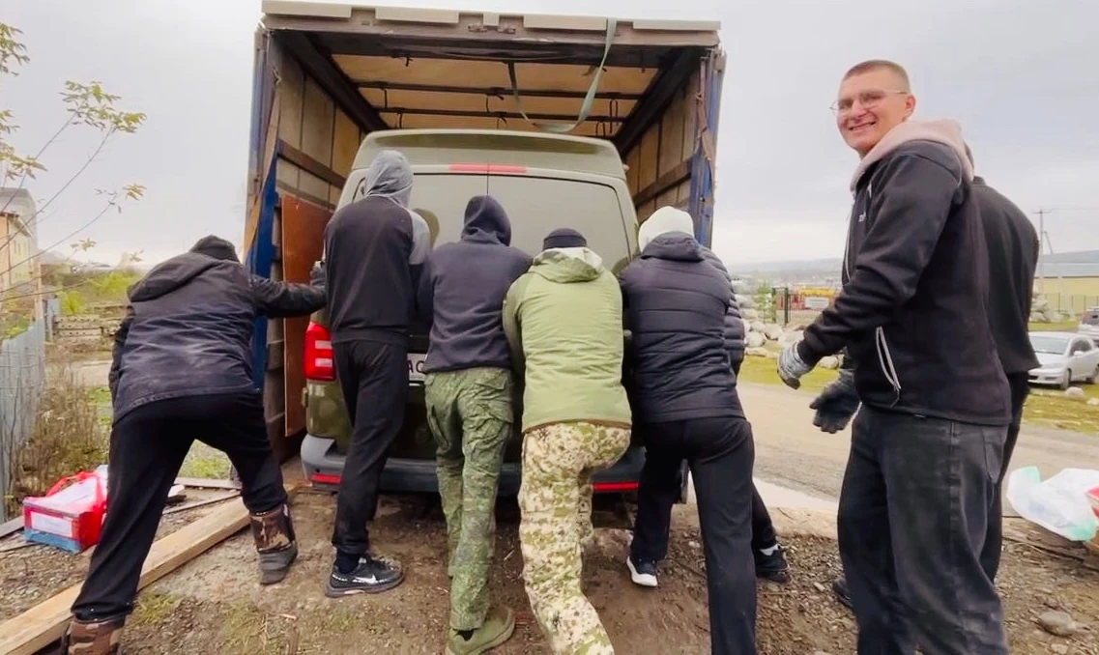

Slide 20
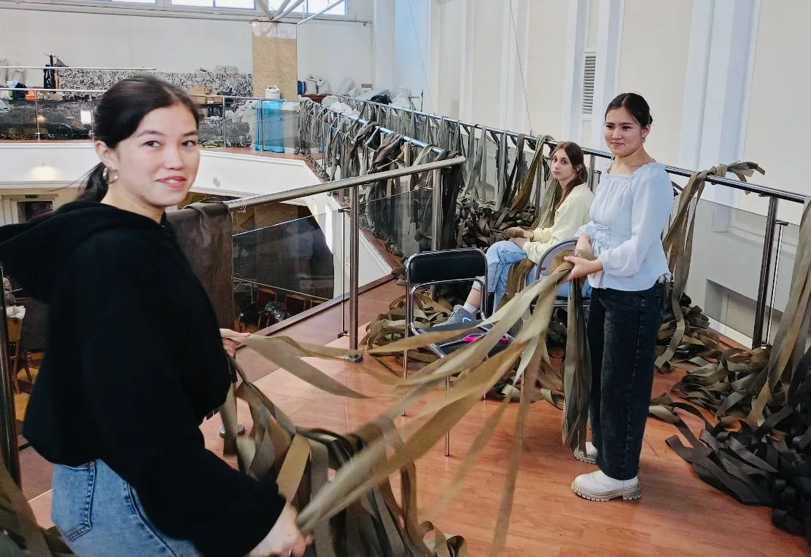



Slide 21
01
Кадровый компонент
04
Практико-ориентированный компонент
02
Инфраструктурный компонент
05
Наставничество и партнерство
03
06
Воспитательный КОМПОНЕНТ
Содержательный компонент

